Slide 1


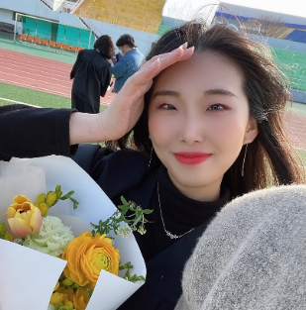
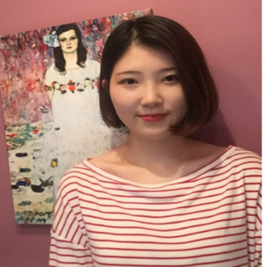
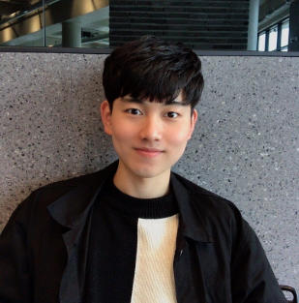
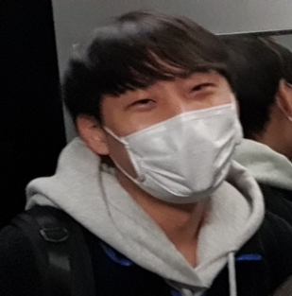
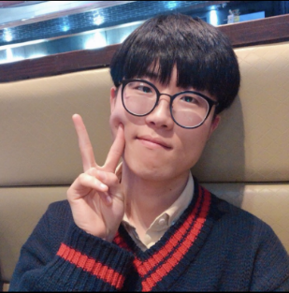
13기 POSCO AI BIGDATA 아카데미
카드 사용 특성을 반영한
차별화된 서비스 제공 및 텔레마케팅
성공 예측 모델 개발로 수익 향상
B반 3조
곽내원, 김다솔, 김동현, 손일수, 정다빈

Slide 2
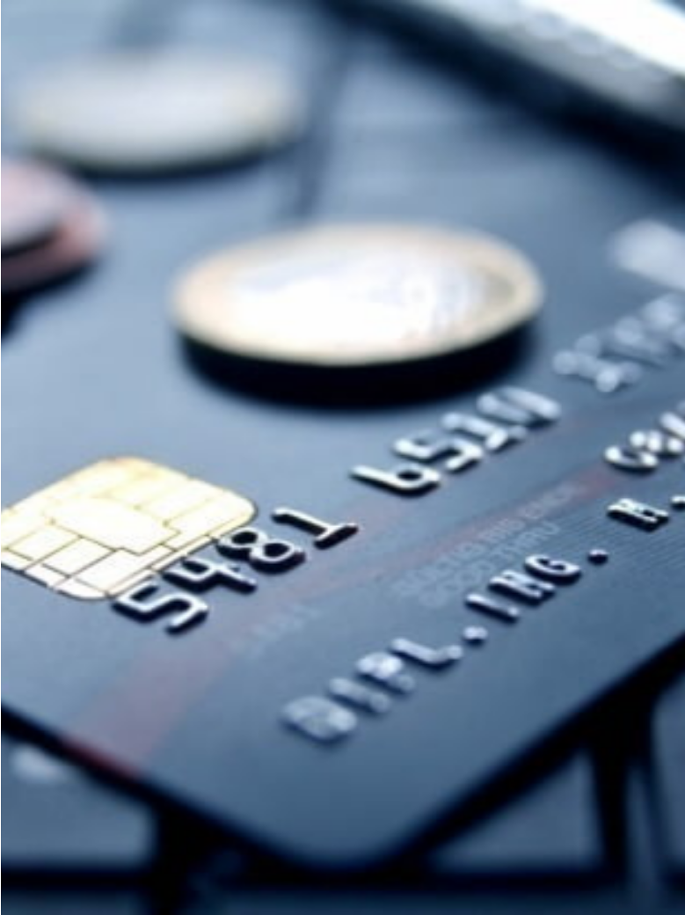

목차
추진배경
현황 및 개선기회
분석 계획
분석 결과
개선안
프로젝트 진행 후 느낀점

Slide 3

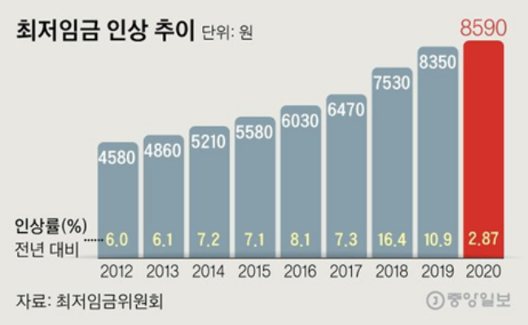
1. 추진배경
■
최저임금의 급격한 인상과 더불어 정부의 국내 신용카드 수수료 인하 정책 시행으로
당사의 수익이 악화되고 경영위기가 초래됨에 따라 새로운 수익성을 확보하기 위한 방안 필요
최저임금의 급격한 상승
가맹점 수수료 인하
0.65%p
0.61%p
구분 | 기존 수수료 | 변경 후 수수료
5~10억 | 2.05% | 1.4%
10~30억 | 2.21% | 1.6%
구분 (신용카드 기준) = 가맹점 연매출

Slide 4
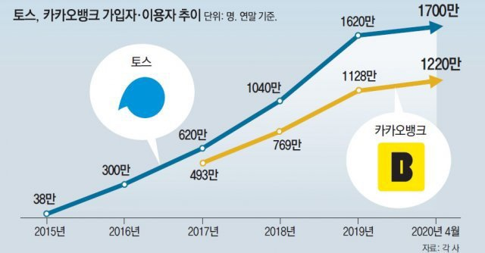
1. 추진배경
■
핀테크 시장의 급격한 성장으로 인한 카드사 수익성 악화로 경영위기가 초래됨에
따라 수익성 향상을 위한 매출액 증대 방안 필요
핀테크 시장의 성장 추이
카드 형태의 변화
카드사 “언택트 전략“….
플라스틱 대신 모바일 카드 꺼내다
(출처: 조선비즈)
비대면 결제로 소비경향 변화 반영
언택트 소비에 최적화 혜택 담고
신청 • 발급• 사용 비대면으로 진행
온라인 쇼핑 50% 적립 차별화도
(출처: 업다운뉴스)

Slide 5
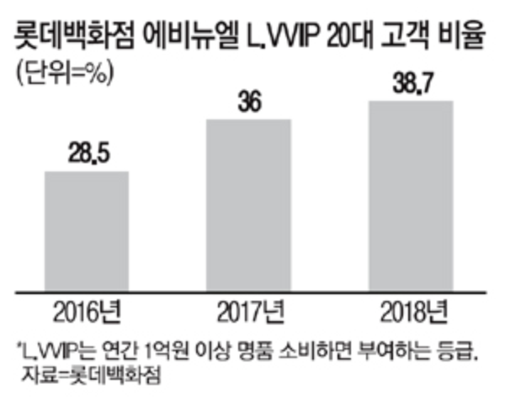
2. 현황 및 개선 기회
■
20대의 카드 사용 트렌드가 온라인에 집중되어 있고, 럭셔리 브랜드 소비의 주요 고객으로
등장함에 따라 20대 연령층의 니즈를 반영한 맞춤형 신용카드 출시가 필요
20대 소비 트렌드 다양화
럭셔리 시장에 대한 소비 증가
주요 배달 이용자 층 중 전체 결제 금액에 32%가 20대
지난 3월 결제금액 1조 820억원
(출처: 아시아 경제)
20대가 가장 많이 결제한 온라인 서비스 네이버 1조 3100억원
쿠팡 7700억원, 배달의 민족 7300억원, 이베이코리아 7300억원
(출처: 디지털 타임즈)
넷플릭스 결제 금액 전체 5173억원 중 20대가 35% 차지
(출처: 아이뉴스 24)
(출처: 조선비즈)
20대 간편결제 이용금액 월 평균 60만원

Slide 6


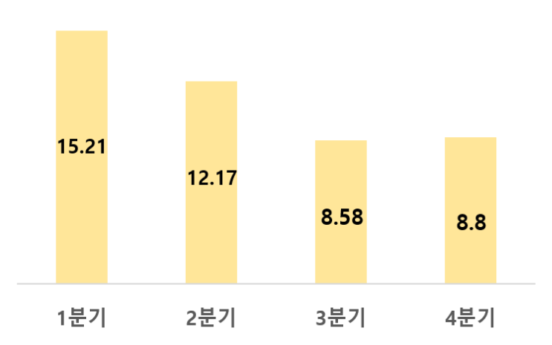





2. 현황 및 개선 기회
■
당사는 텔레마케팅 위주의 고객 유치활동을 전개 중이나, 신규 회원 유치 성공률이
지속적으로 감소함에 따라 다양한 채널을 활용한 신규 회원 유치 전략이 필요
분기별 자사 텔레마케팅 성공률
마케팅 다양화
퍼포먼스
마케팅
마케팅
데이터 기반
마케팅
라이브 커머스
마케팅
(출처: 자사 데이터)
(출처: 디지털 마케팅 연구회)

Slide 7
2. 현황 및 개선 기회
■
과제 수행 목표
- 텔레마케팅 계약 성공률과 신용카드 사용금액 향상
구분 | 운영정의 | 가중치 | 현재 수준 | ’21년도 | ’22년도 | ’23년도
신용카드 사용금액 (천원) | 20대 청년층의 1인당 연간 사용금액 | 0.7 | 3,600 | 3,800 | 4,010 | 4,230
텔레마케팅 계약 성공률(%) | 텔레마케팅 대상고객 중 성공된 고객 수 | 0.3 | 8.8% | 11% | 14% | 17%

Slide 8
3. 분석계획
목적 | 분석방법 | 분석내용
전체 데이터의 분포 특성 및 변수 간의 관련성을 확인 | 산점도 분석 | • 전체 변수 간의 영향도를 사전에 확인
 | 상관분석 | • 사용횟수 대비 사용금액으로 업종별 사용금액 분포 확인 • 변수 간의 상관성이 어느 정도인지 확인
 | 막대그래프 | • 업종별, 연령별, 성별, 지역별, 요일별 사용 횟수/ 사용 금액 분포 확인
변수 간의 유의한 차이를 확인 | 카이제곱 검정 | • 각 설명변수(옵션,연령,성별, 결혼여부 등)에 따른 텔레마케팅의 성공률의 차이를 검정
 | 2- sample t 검정 | • 계약 성공 여부별 통화 시간의 차이를 검정
 | ANOVA 분석 | • 각 혜택 분야에 따른 사용횟수/사용금액의 차이 검정
혜택에 대한 고객의 수요를 파악 | 핵심단어분석 | • 20대 중후반이 선호하는 카드의 혜택을 분석하기 위한 크롤링 데이터 텍스트 마이닝
텔레마케팅의 고객 타켓팅을 위한 모델 개발 | 로지스틱 회귀분석 | • Telemarketing 데이터에서 계약 성공률에 영향을 주는 설명변수를 확인 • 소비데이터로 고객 선호 카드 사용 예측 • 평가지표를 종합적으로 고려하여 가장 높은 모델 선정
 | 의사결정나무
 | 랜덤포레스트
 | 그레디언트 부스팅
 | Catboost
 | Xgboost

Slide 9


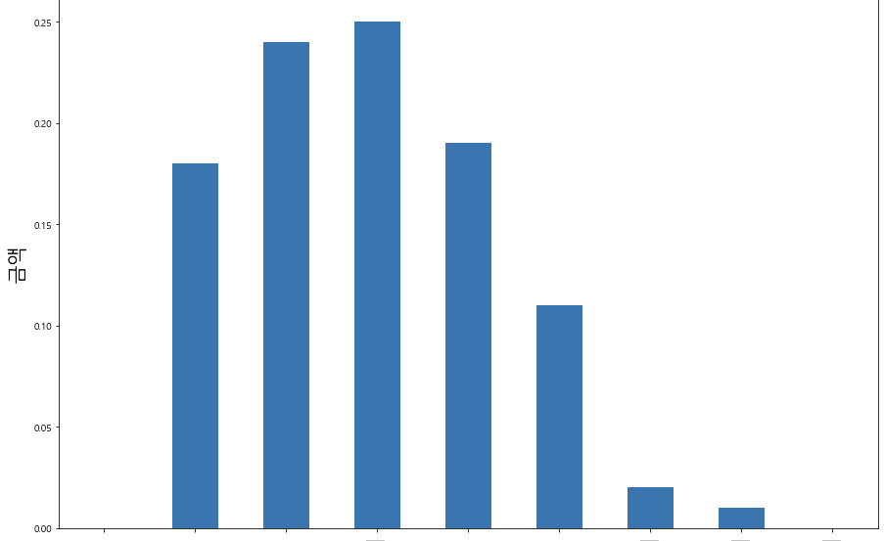
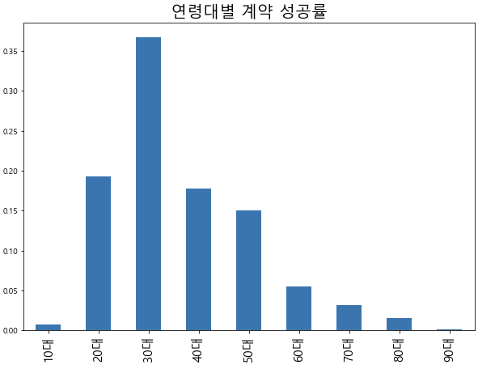
4. 분석결과
■
연령대별 신용카드 사용 금액 확인 결과 20대의 카드 소비액이 적은 편이나,
가입비율이 높음에 따라 20대의 카드 소비를 증대할 수 있는 방안 필요
연령대별 신용카드 총 사용금액
연령대별 신용카드 가입비율
10대
20대
30대
40대
50대
60대
70대
80대
90대
10대
20대
30대
40대
50대
60대
70대

Slide 10

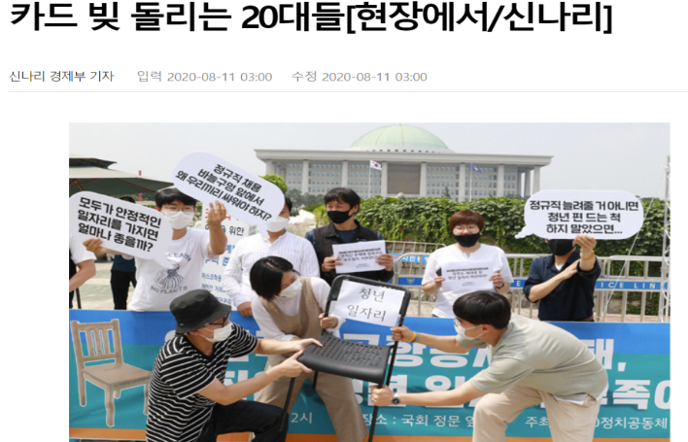
4. 분석결과
■
경제활동 참여비율이 낮은 20대 초반 연령대의 카드 발급에 따른 리스크가 증가함에 따라 발급시 리스크에 대한 사전 검토가 필요
20대 경제활동인구
경제활동을 하지 않는 20대 초반 카드 빛 상환 능력 부족
구분 | 경제활동인구 | 비경제활동인구 | 경제활동 인구비율
20대 초반 | 143 | 142 | 50.18
20대 중 후반 | 3101 | 446 | 87.43
(단위: 명)

Slide 11

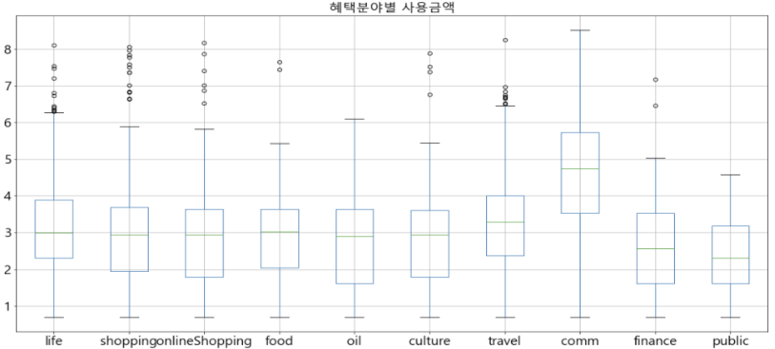
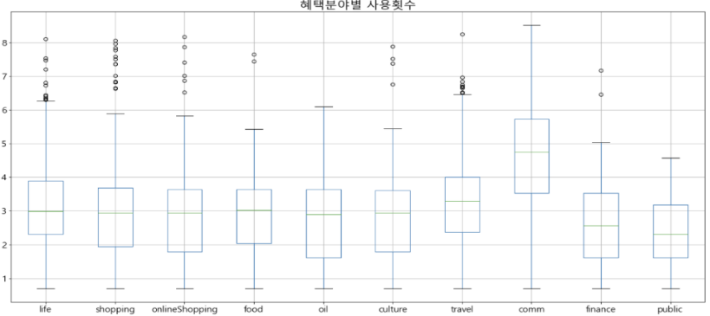

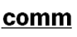


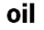

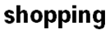

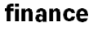


4. 분석결과
■
카드사에서 제공하는 혜택 고려 시 20대 후반의 혜택별 사용금액과 사용횟수의 연관성이 높게
나타남에 따라 20대 후반의 니즈를 고려한 카드 서비스 개발 필요
혜택분야별 사용금액과 사용횟수
통신사
통신사
[ One-way ANOVA 분석]
H0: 혜택 분야별 사용금액과 관련이 없다.
H1: 혜택 분야별 사용금액과 관련이 있다.
P-value : 0.0, 유의수준 5% 보다 낮으므로
•귀무가설 기각, 혜택 분야별 사용금액과 관련이 있다.
[ One-way ANOVA 분석]
H0: 혜택 분야별 사용횟수와 관련이 없다.
H1: 혜택 분야별 사용횟수와 관련이 있다.
P-value : 0.0, 유의수준 5% 보다 낮으므로
•귀무가설 기각, 혜택 분야별 사용금액과 관련이 있다.

Slide 12

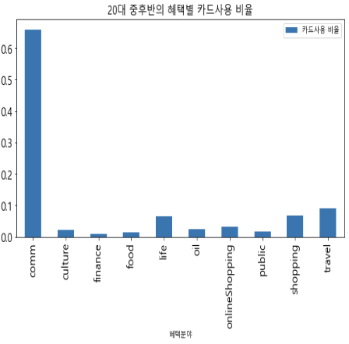
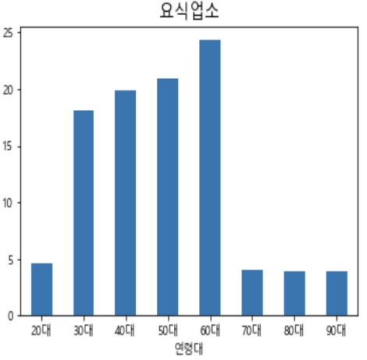
4. 분석결과
■
20대 중후반의 경우 통신할인과 연계된 카드 사용이 높게 나타나는 반면 통신과 연계혜택이 적은 요식업에서의 사용은 낮게 나타남에 따라 요식업과 통신할인을 결합한 새로운 서비스 개발이 필요
20대 중후반의 혜택별 카드 사용 비율
요식업계 카드사용 현황

Slide 13
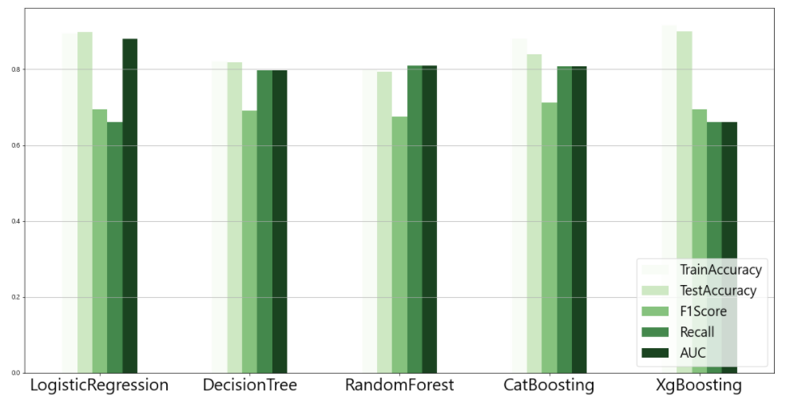
4. 분석결과
■
모델링 결과 Train, Test, F1 score, Recall, AUC가 고르게 성능이 높은 Catboosting 모델을 선택함
 | Train Accuracy | Test Accuracy | F1Score | Recall | AUC
LR | 0.895 | 0.897 | 0.694 | 0.661 | 0.880
DT | 0.821 | 0.818 | 0.691 | 0.797 | 0.797
RF | 0.799 | 0.793 | 0.675 | 0.810 | 0.810
CAB | 0.880 | 0.839 | 0.713 | 0.808 | 0.808
XGB | 0.916 | 0.899 | 0.694 | 0.661 | 0.661

Slide 14
5. 개선안
데이터 분석 결과
개선안 도출
소비자의 니즈를 반영한 맞춤형 카드 서비스 출시가 필요
20대 고객의 다양한 트랜드를 겨냥한 인기 있는 특정 기업 과의 제휴 및 서비스 제공이 되는 신용카드 상품 출시
20대 중후반 요식업과 통신할인이 결합된 새로운 서비스 결합 필요
텔레마케팅 위주에서 다양한 채널을 활용한 신규 회원 유치 전략 필요
고객 특성 분석을 통한
텔레마케팅 성공 예측 시스템 개발
소비자의 니즈를 반영한 맞춤형 카드 서비스 출시 필요

Slide 15


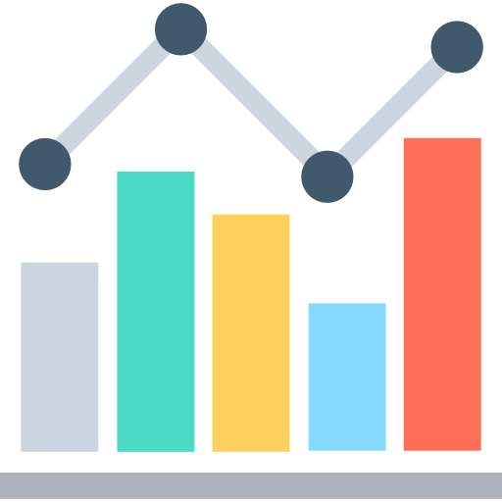




5. 개선안
■
20대 고객의 다양한 트랜드를 겨냥한 인기 있는 특정 기업 과의 제휴 및 서비스 제공이 되는 신용카드 상품 출시
20대 타켓 고객 설정
통신사 혜택과 요식업 플랫폼과의 제휴
시각화를 통한
업종 별 특성 확인
20대 고객
추출
20대를 위한 할인 혜택 적용
- 세부 혜택 내용
통신사 정기 결제 시, C 카페 기프티콘 지급
스트리밍 1년 정기 결제 시, 10% 할인
고객
DB
통신관련
 | 통신사 할인 | 스트리밍 구독할인 | 요식업 할인 | 기타 제휴
할인률 | 10% | 5% | 10% | 5%
요식업 관련
교통 관련
문화관련
스포츠관련

Slide 16
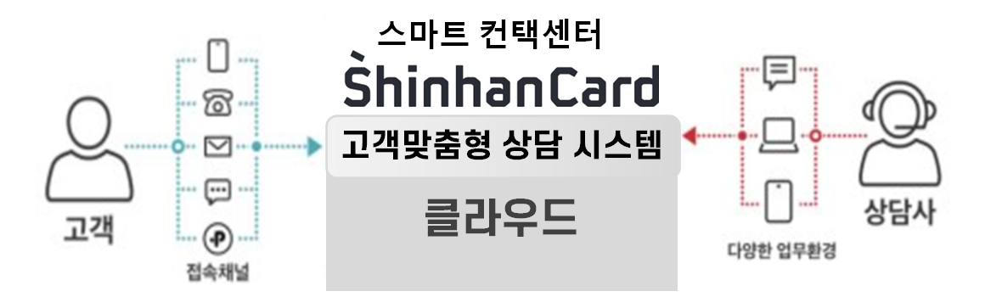

5. 개선안
■
기존의 텔레마케팅에 AI 기반 시스템 개발
텔레마케팅 효율 상승
간단 상담
고객 맞춤형 상담과 카드 추천
간단한 고객의 상담은 챗봇으로 대체함으로써 더욱 세심한 고객관리
전보다 더 적은 상담사로 더 많은 고객과 컨택 가능
분기 당 고객 가입 성공률 상승
성별
연령
챗봇
상담시간 절약
···
프로세스
적절한
카드 추천
혜택
고객만족도
상승
업종

Slide 17
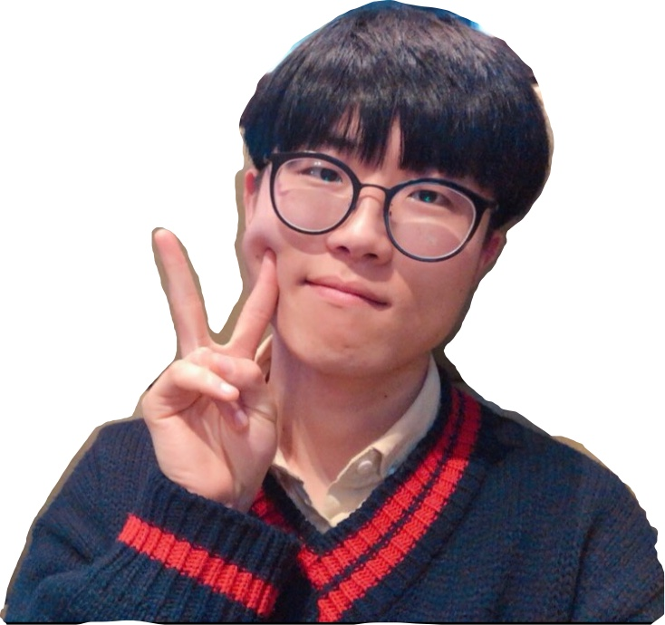
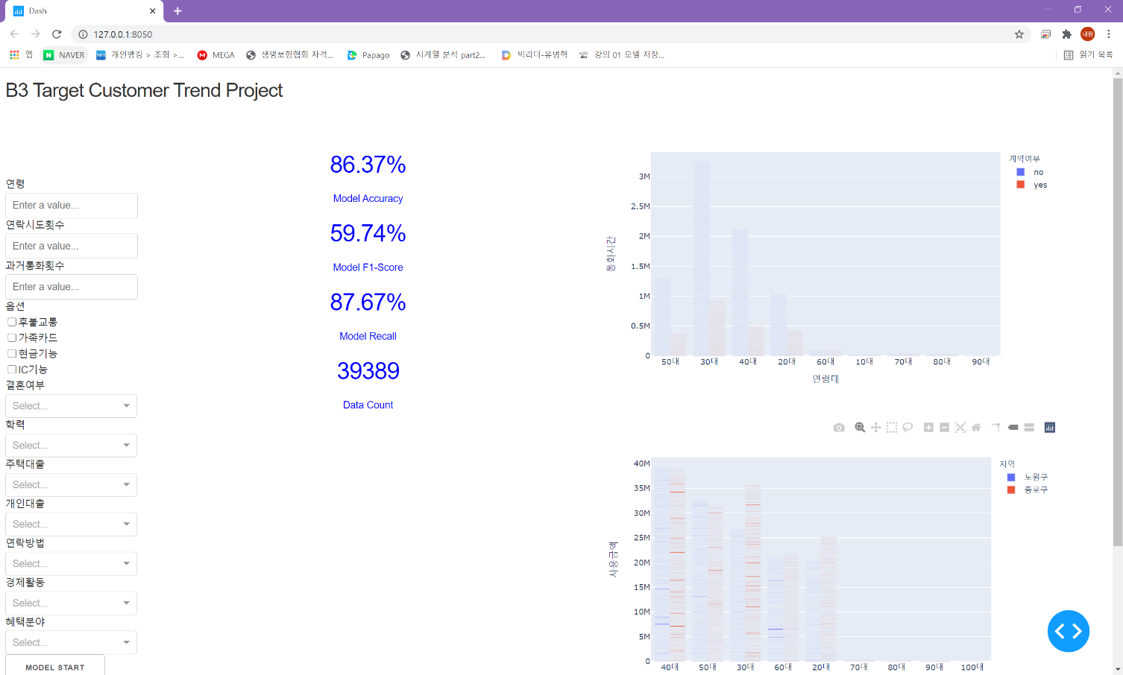
시연 영상
옵션 : 후불교통
결혼여부 : 미혼
학력 : 대졸
개인대출 : 無
주택대출 : 有
연락방법 : 무선
경제활동 : 경제활동인구
혜택분야 : 통신
웹 페이지
이름 : O선호(가명)
성별 : 남성
나이 : 28세

Slide 18
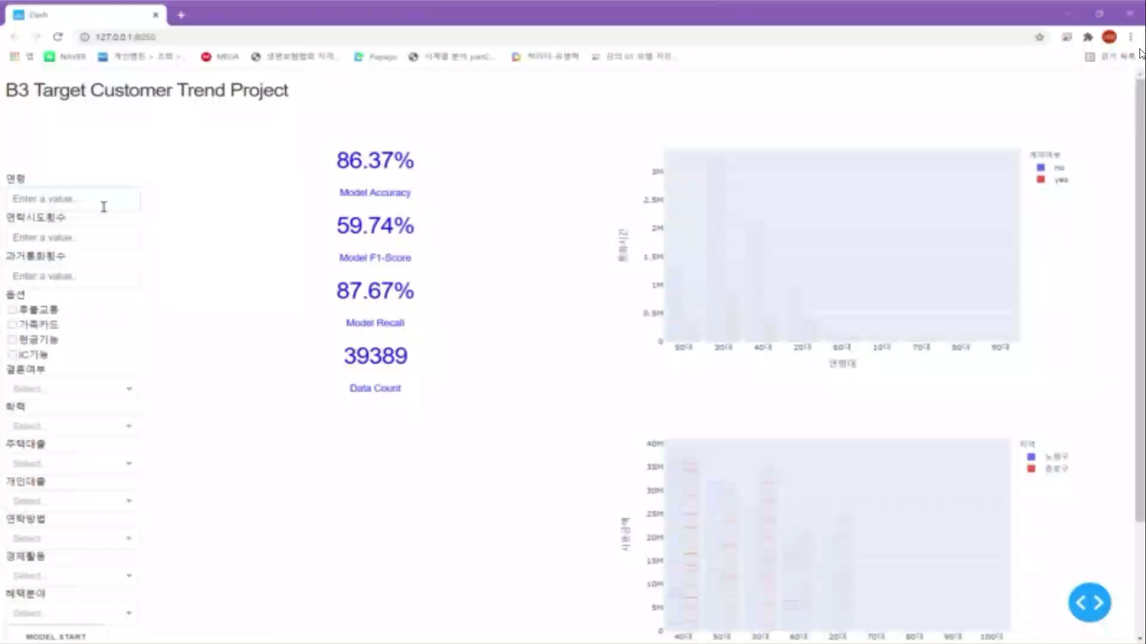
시연 영상

Slide 19
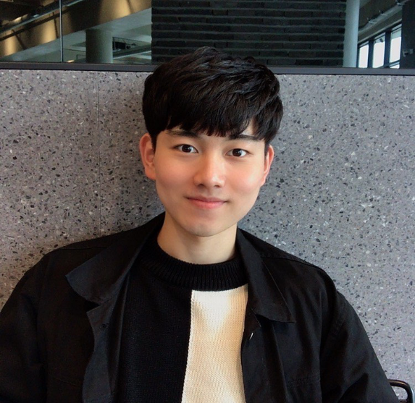


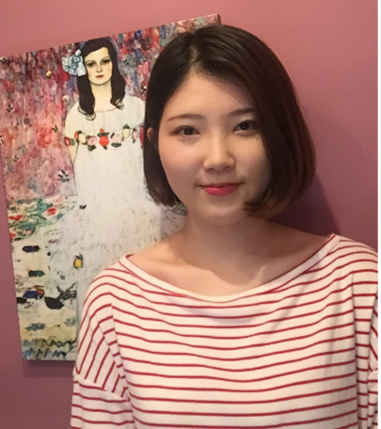

6. 프로젝트 후 느낀점
정형 데이터만 보다가 처음으로 비정형 데이터를 처리해보니, 앞으로 기록을 할 때, 정해진 형식으로 꼼꼼히 해야겠다고 느꼈습니다.
그리고 매일 팀원들과 밤을 새며 서로 부족한 점을 채워가는 과정에서 매우 많을 배울 수 있었습니다.
실제 정제되지 않은 데이터를 가지고 그저 코드만을 실행하는 것이 아닌 새로운 아이디어를 도출하고 개선방향을 찾아 나간다는 점이
어렵고 힘들었지만, 더 많이 배우고, 한단계 더 성장할 수 있는 기회였다고 생각합니다!
과제를 수행하며 아이디어 도출하는 부분이 생각보다 어려웠지만 팀원들과 회의를 통해 여러가지 생각을 종합하고 구체화시키는 과정을 통해 견해를 넓힐 수 있었던 부분이 도움이 많이 되었습니다.
프로젝트를 진행하면서 팀원들에게 고마움이 큽니다.
혼자서 진행하였으면 해내기 어려웠을 프로젝트를
함께 했기에 해낼 수 있었다고 생각하기 때문입니다.
조원들 모두 고마워!
또한 빅데이터 분석의 모든 과정을 하나하나 경험해볼 수 있어서 정말 뜻깊고 즐거웠습니다.
과제 수행을 하면서 조금씩 자료를 모으고 데이터를 차트와 그래프로 보면서 알아가는 재미를 느꼈습니다. 그리고 팀원들의 도움을 많이 받고 ppt도 도우면서 시야를 넓힐 수 있었고 많은 도움이 되었습니다. 다만 부족함을 많이 느껴 아쉬웠으나 앞으로도 점진적으로 나아가야겠다는 다짐을 하게 되었던 것 같습니다.

Slide 20



13기 POSCO AI BIGDATA 아카데미
감사합니다
B반 3조
곽내원, 김다솔, 김동현, 손일수, 정다빈

